Slide 1
Vizuelizacija podataka
Danica Đorđević 1121

Slide 2
Uvod
Zašto su boje važne?
Ko koristi krug boja i u koje svrhe?
Zašto je krug boja značajan?

Slide 3
Teorija boja
U teoriji boja postoje nekoliko osnovnih koncepata, a to su:
• Krug boja,
• Harmonija boja,
• Kontekst upotrebe boja.

Slide 4
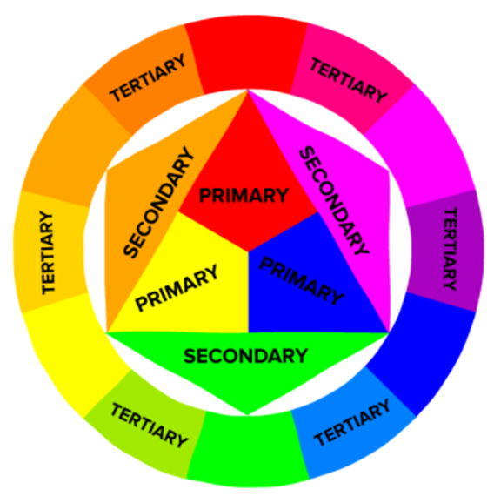
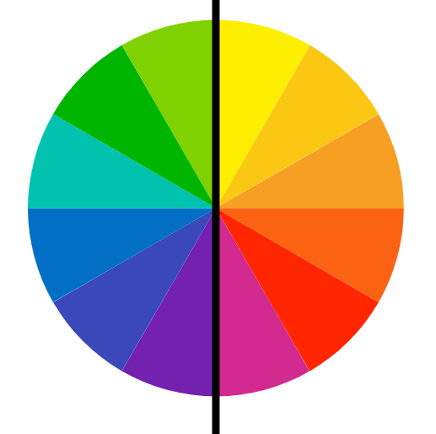
Krug boja
Krug boja se sastoji iz:
• tri osnovne boje - crvena, žuta, plava,
• tri sekundarne boje - boje nastale mešanjem primarnih boja: zelena, narandžasta, ljubičasta,
• šest tercijarnih boja: boje nastale mešanjem primarnih i sekundarnih boja, poput plavo-zelene ili crveno-ljubičaste.
Krug boja se sastoji iz:
toplih boja i
hladnih boja.

Slide 5
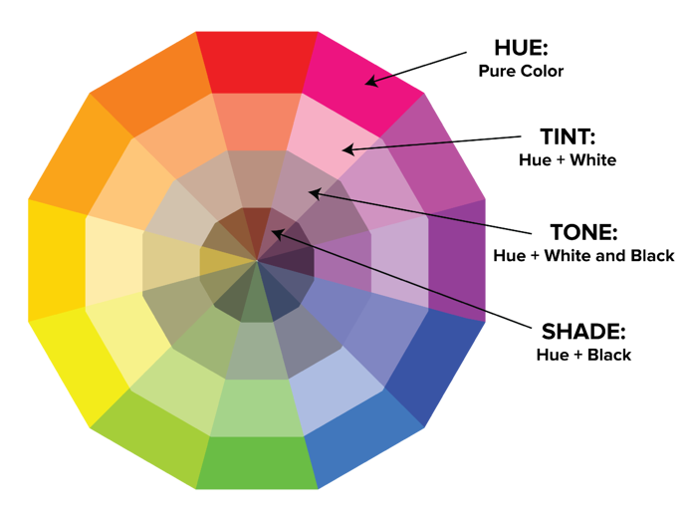
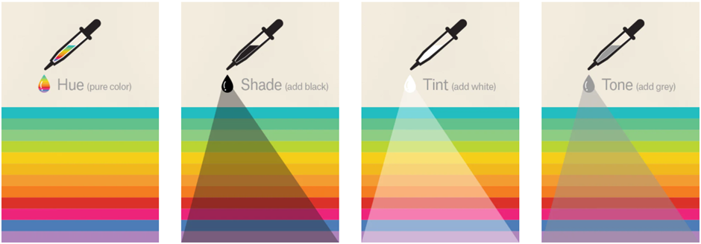
Krug boja
Svaka boja ima svoju:
čistu boju (eng. hue),
tamnije nijanse (eng. shades),
svetlije nijanse (eng. tints),
tonirane nijanse (eng. tones).

Slide 6



Šeme boja
Najpoznatije šeme boja su:
Komplementarna,
Rascepljena komplementarna,
Analogna,
Triadna,
Kvadratna,
Monohromatska.

Slide 7
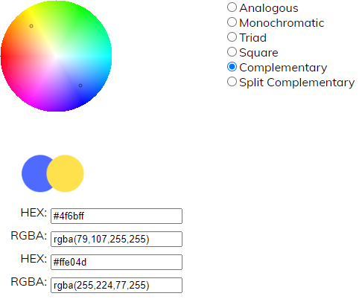
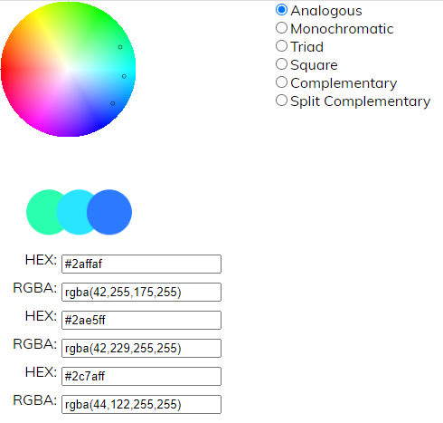
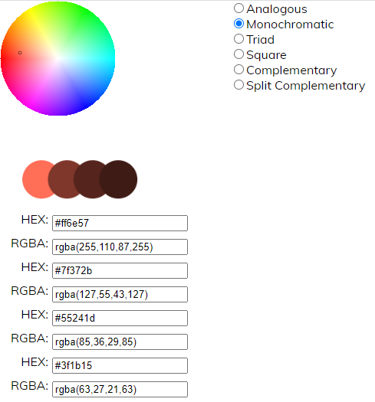
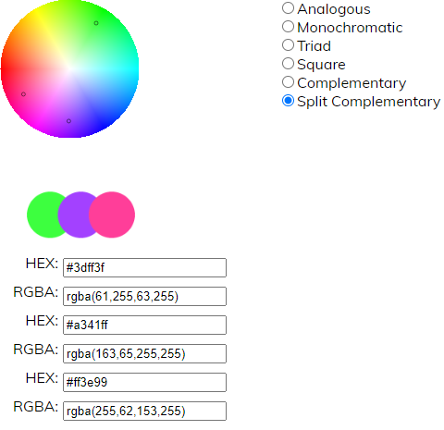
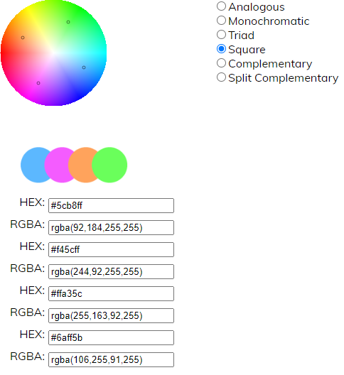
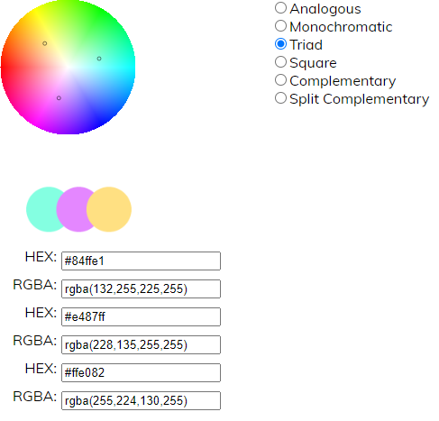
Šeme boja na krugu boja
Šeme boja su:
Komplementarna,
Rascepljena komplementarna,
Analogna,
Triadna,
Kvadratna,
Monohromatska.

Slide 8
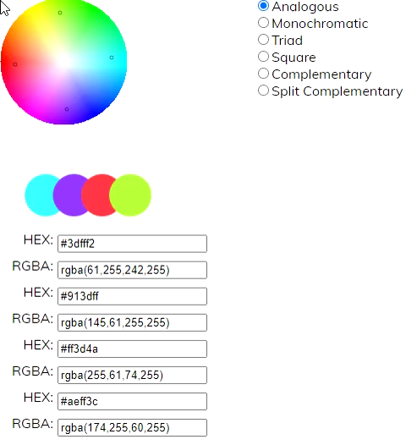
Demonstracija

Slide 9
Zaključak

Slide 10
Hvala na pažnji.

